Slide 1
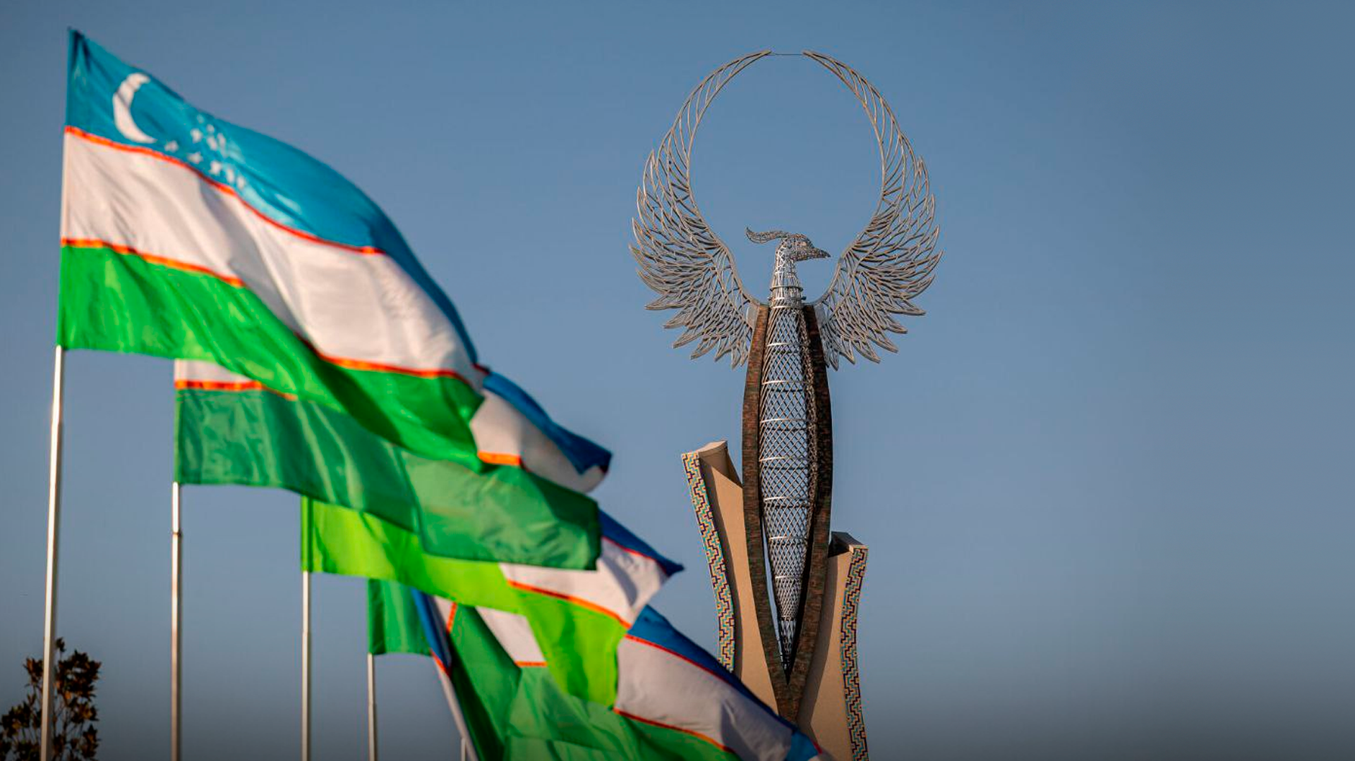
ИНВЕСТИРУЙТЕ
В УЗБЕКИСТАН!

Slide 2
ВАЖНЫЕ СВЕДЕНИЯ
448,9K КМ
11
Площадь
Международных аэропортов
Стратегическое положение в центре Центральной Азии
36,1 Млн
~50%
Соединяет Восточную Азию и Южную Европу
Население
Урбанизация
через Китай, Кыргызстан и Узбекистан

Slide 3
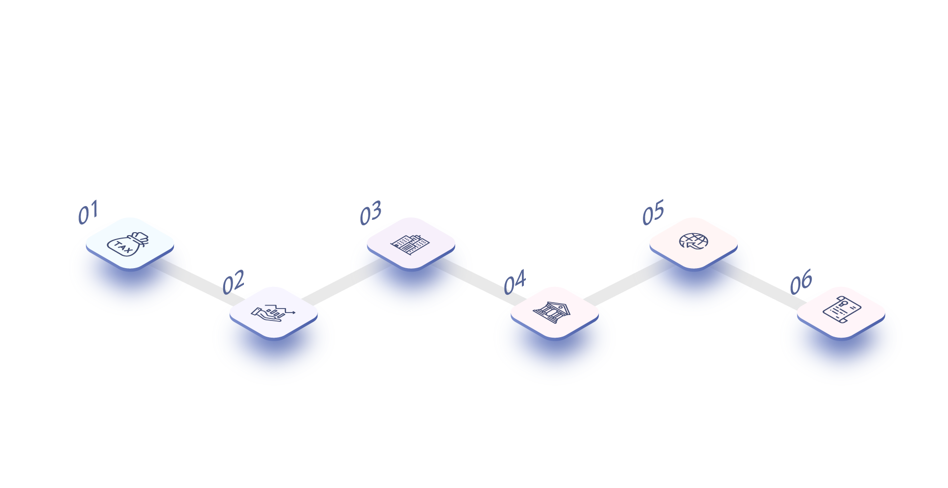
РЕФОРМЫ ЗА ПОСЛЕДНИЕ 7 ЛЕТ
Создан Совет иностранных инвесторов при Президенте Республики Узбекистан
Упразднены 500 функций правительства по регулированию бизнеса
132 лицензии и разрешения были отменены
Значительно упрощена процедура регистрации предприятий
Отменены импортные тарифы на более 7 000 сырьевых материалов и товаров для инвесторов
Ставка НДС снижена с 20 % до 12 %

Slide 4
ЭКОНОМИЧЕСКИЕ ПОКАЗАТЕЛИ
ВВП, В ТЕК. МЛРД ДОЛЛ.
ВНЕШНЕТОРГОВЫЙ ОБОРОТ, МЛРД ДОЛЛ.
62,1
80,4
26,6
50,0
2017
2022
2017
2022
ИНФЛЯЦИЯ, %
ПРОМЫШЛЕННОЕ ПРОИЗВОДСТВО, МЛРД ДОЛЛ.
14,4
12,3
28,9
49,8
2017
2022
2017
2022

Slide 5
Ландшафт ПИИ
ОТРАСЛЕВАЯ СТРУКТУРА ПИИ В 2017 – 2022 гг.
Динамика ПИИ 2017 – 2022 гг., млн долл.
Промышленность
26,2 %
Энергетика
35,7 млрд. долл.
ИКТ и коммуникация
5,2 %
35,6 %
Горнодобывающая промышленность
18,3%
Транспорт
2,6%
14,9%
Другие

Slide 6
Увеличение ВВП на душу населения в 1,6 раза или до 4 000 долларов
Стратегия "зеленой экономики"
ЦЕЛИ СТРАТЕГИИ РАЗВИТИЯ НА 2022-2026 ГГ.
Начало деятельности Международного коммерческого суда
Расширение рынка капитала с 200 млн. до 7 млрд. долл.
Увеличение доли частного сектора в ВВП до 80%, в экспорте - до 60%
Реализация инвестпроектов на сумму 120 млрд долл., а также проектов ГЧП на 14 млрд. долл.

Slide 7
КОНКУРЕНТОСПОСОБНЫЙ ЧЕЛОВЕЧЕСКИЙ КАПИТАЛ
МЕЖДУНАРОДНЫЕ УНИВЕРСИТЕТЫ
ОХВАТ ОБРАЗОВАНИЕМ
Дошкольное
70%
209 высших учебных заведений (вуз)
Школьное
100%
В вузах обучается более 1 миллиона студентов
ВУЗ
38%

Slide 8
РАЗВИВАЮЩАЯСЯ ИНФРАСТРУКТУРА И ПРИРОДНЫЕ РЕСУРСЫ
РАЗВИВАЮЩАЯСЯ ИНФРАСТРУКТУРЫ
ПРИРОДНЫЕ РЕСУРСЫ
Ресурсы | Место в мире | Доказанные запасы
Золото | 10 | 184 млн унц
Природный газ | 19 | 1,87 трлн м
Медь | 10 | 44,7 млн т
Уран | 16 | 139,2 тыс. т
13,7K км
184K км
Общая длина газового трубопровода
Общая длина дорог
3
4,7K км
270K km
Общая длина железнодорожной системы
Общая длина линий электропередач

Slide 9
ДОСТУПНЫЕ РЫНКИ
В рамках GSP+ Enhanced Framework - узбекские производители экспортируют в ЕС около 3 000 видов товаров без взимания таможенных пошлин и 3 200 наименований - по сниженным ставкам.
448
млн в ЕС
300
783
млн
млн в СНГ
потребителей
С тех пор как Узбекистан стал бенефициаром GSP+, товарооборот с ЕС вырос на 22%, а экспорт из Узбекистана в ЕС увеличился на 86%
72
млн в Центральной Азии

Slide 10
КОНКУРЕНТНЫЕ ЗАТРАТЫ НА ВЕДЕНИЕ БИЗНЕСА
ИНДИКАТОР
ЦЕНА
Налоги
Ставка
Электричество, $ за 1 кВт*ч
0,06
НДФЛ
12% (плоская)
Вода, $ за м ³
0,06
Налог на прибыль
15%
Природный газ, $ за м³
0,12
352
НДС
12%
Зарплата, $

Slide 11
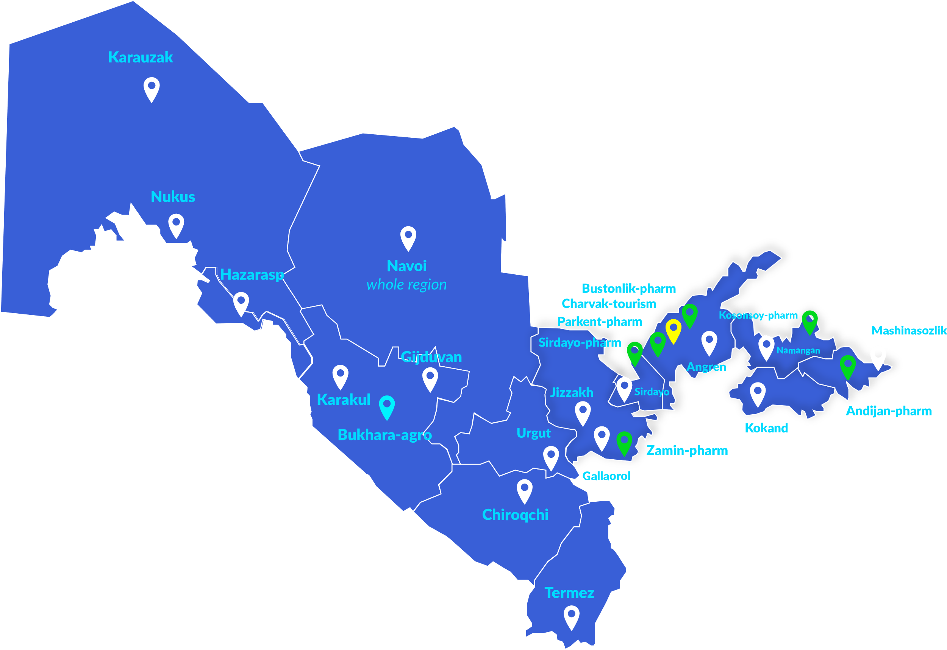
ЛЬГОТЫ ДЛЯ ИНВЕСТОРОВ
Предприятия с ВВП* освобождены от оплаты
Льготы для участников СЭЗ
Налога на имущество
Налога на водные ресурсы
Земельного налога
Туристические
Налог на прибыль
Фармацевтические
Промышленные
Сельскохозяйственные
5 лет за инвестиции от $3M до $5M
На срок в 3 года за ПИИ в рамере $0,3M – $3M
На срок в 5 лет за ПИИ в рамере $3M – $10M
На срок в 7 лет за ПИИ в рамере свыше $10M
7 лет за инвестиции от $5M до $15M
*кроме Ташкента и Ташкентской области
10 лет за инвестиции свыше $15M
Не менее 15% должна составлять доля иностранных инвесторов в АО и не менее 33% в остальных случаях.
Налог на имущество
Налог на водные ресурсы
Земельный налог
2
Освобождение от уплаты таможенных пошлин
года
3 года за инвестиции от $0,3M до $3M
5 лет за инвестиции от $3M до $5M
7 лет за инвестиции от $5M до $10M
10 лет за инвестиции свыше $10M
Для предприятий с не менее 33% инвестиций, импортирующих имущество для собственного использования

Slide 12
КОМФОРТНЫЕ УСЛОВИЯ ЖИЗНИ
Гастрономический, культурный и спортивный туризм по соответствующей цене
Ежемесячные расходы на одного человека составляют 404 долл.
Возможность получения инвестиционной визы для вас и членов семьи
Расчетные ежемесячные расходы семьи из четырех человек составляют 1 459 долл.
90+ стран с безвизовым режимом

Slide 13
Конкурентоспособные затраты на ведение бизнеса, стимулы и комфортные условия жизни
Необратимые реформы и стратегическое развитие
5
Причин инвестировать в Узбекистан
Конкурентноспособный человеческий капитал
Доступность местных и региональных рынков
Развивающаяся инфраструктура и богатые природные ресурсы

Slide 14
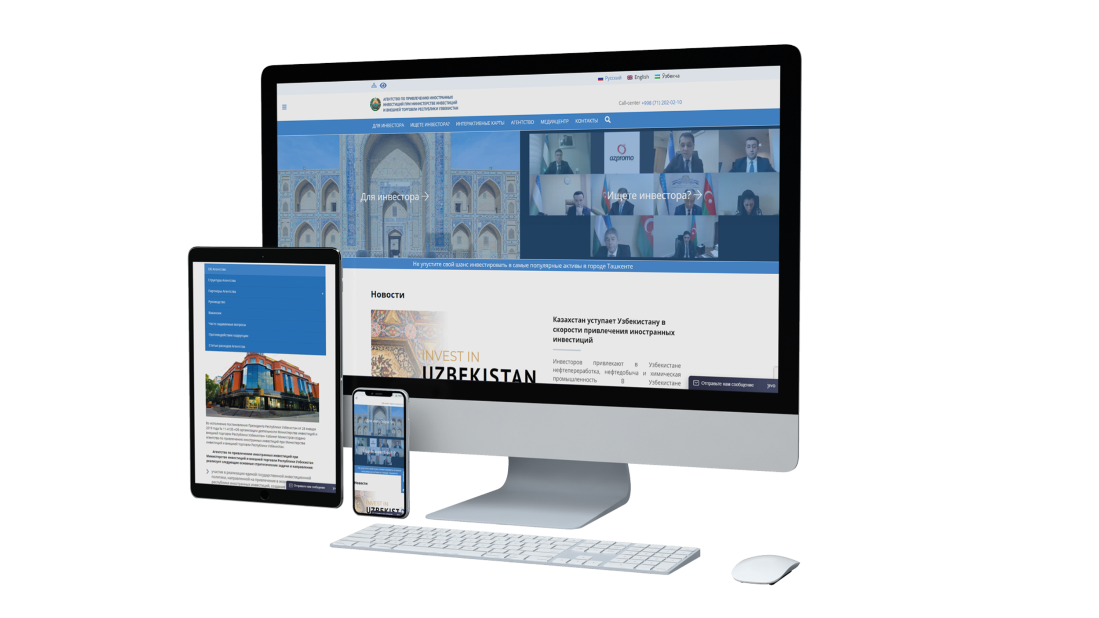
ИНВЕСТИРУЙТЕ
В УЗБЕКИСТАН!
+998 71 202 02 10
www.invest.gov.uz
uzipa@invest.gov.uz
ул. Т. Шевченко, дом 34,
г. Ташкент, Узбекистан 100047

